Slide 1






CHÀO MỪNG QUÝ THẦY CÔ
VỀ DỰ GIỜ THĂM LỚP
Giáo viên thực hiện : Cao Thị Thu
Đơn vị công tác : Trường Tiểu học Đại Bản I, phường Hồng An, thành phố Hải Phòng
Môn: HOẠT ĐỘNG TRẢI NGHIỆM

Slide 2
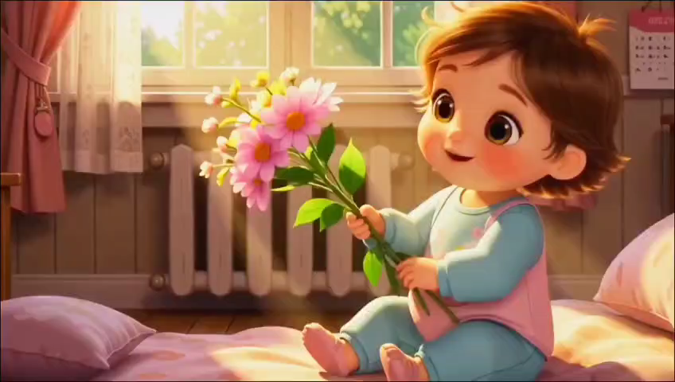

Slide 3

SINH HOẠT LỚP TUẦN 7
SINH HOẠT THEO CHỦ ĐỀ: KỂ VỀ NGƯỜI PHỤ NỮ EM YÊU THƯƠNG

Slide 4


I. Sơ kết tuần 7

Slide 5




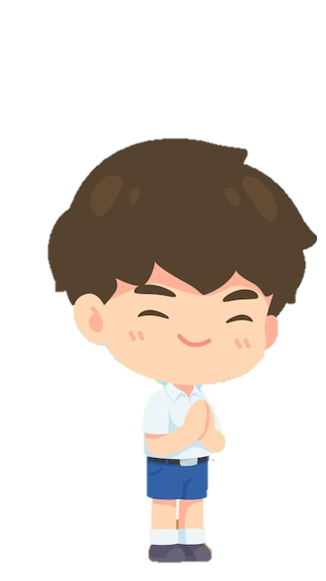



Lớp trưởng điều hành buổi sinh hoạt
Các tổ trưởng báo cáo kết quả hoạt động trong tuần của tổ

Slide 6

Trao quà cho học sinh

Slide 7
Phương hướng, nhiệm vụ tuần sau

Slide 8
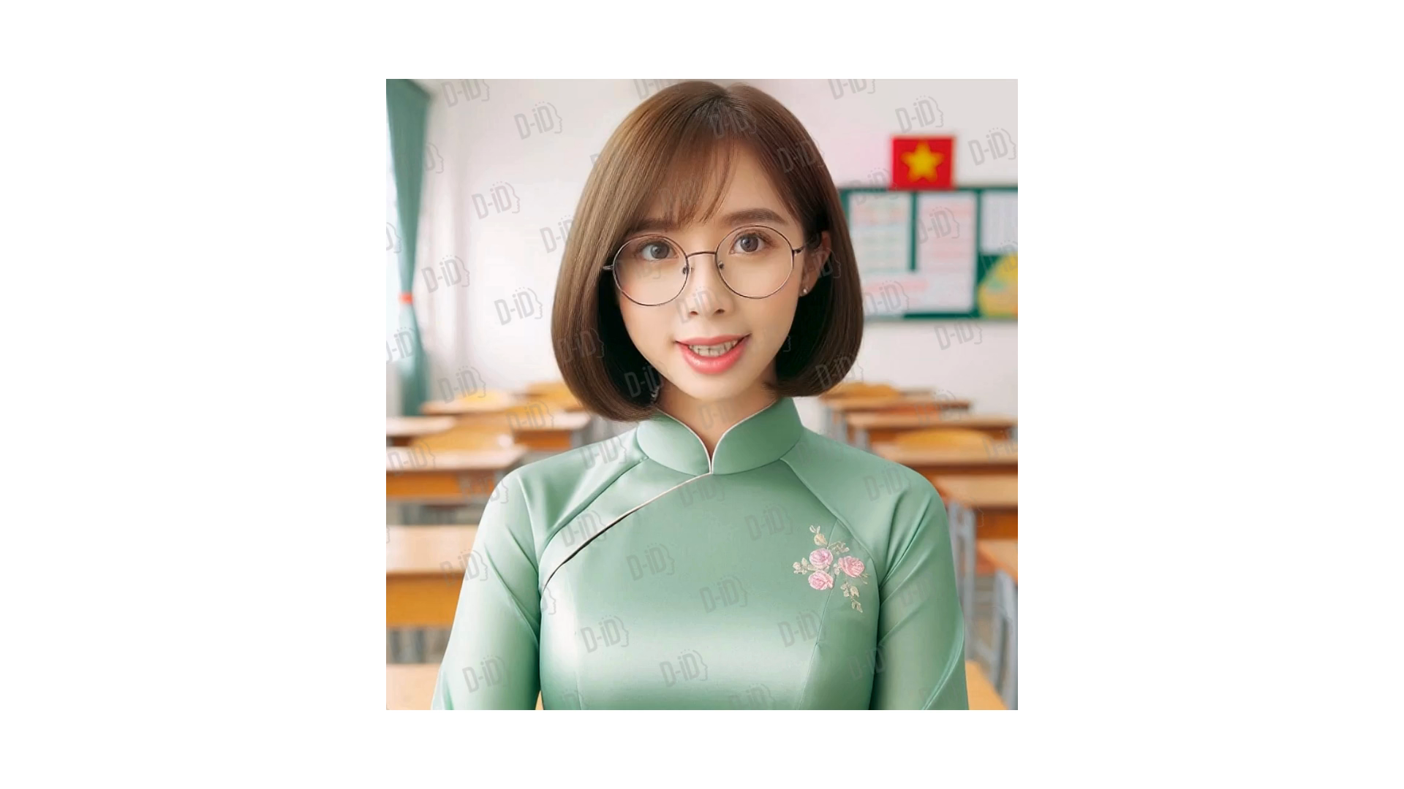
PHƯƠNG HƯỚNG NHIỆM VỤ TUẦN 8

Slide 9
II. Sinh hoạt theo chủ đề
Kể về người phụ nữ em yêu thương

Slide 10
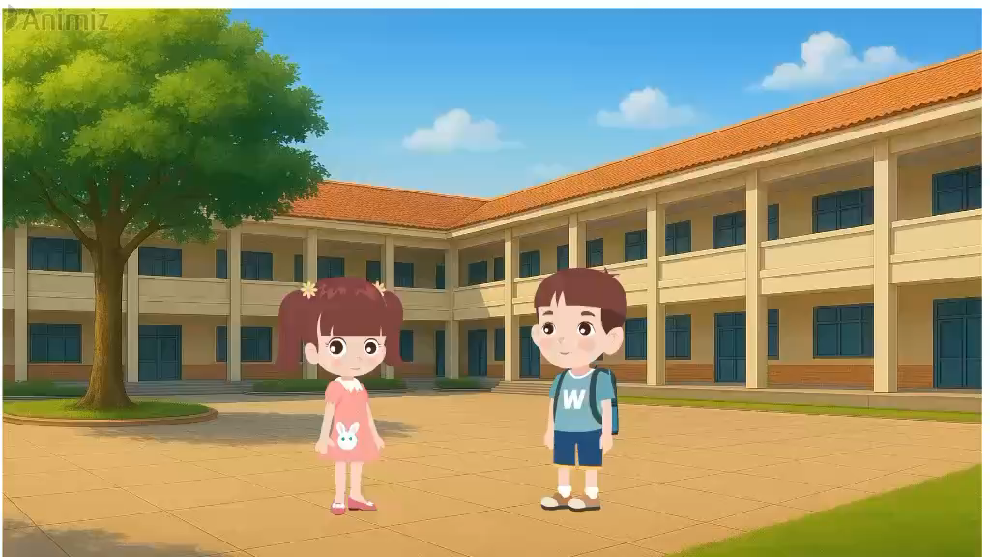

Slide 11


Slide 12
Kể về người phụ nữ em yêu thương

Slide 13
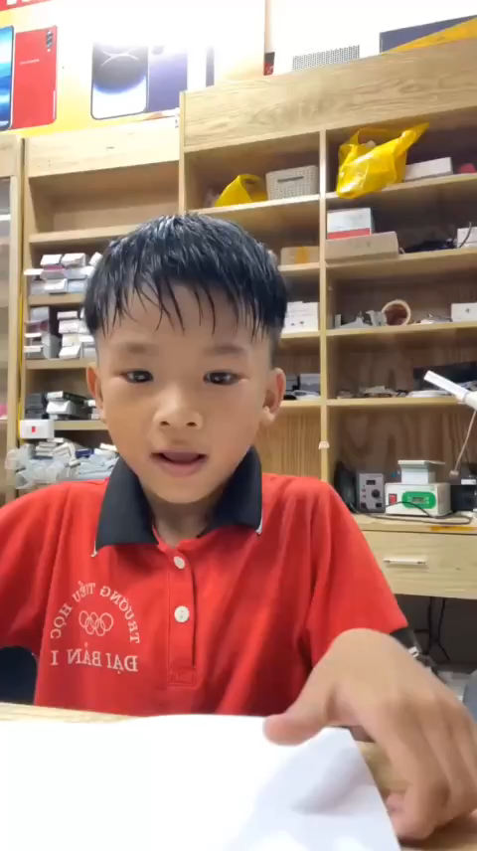

Slide 14
Kể về người phụ nữ em yêu thương

Slide 15




a. Cá nhân tự đánh giá
Yêu cầu:
+ Thể hiện được những hành vi yêu thương với người phụ nữ em yêu quý.
+ Thực hiện được việc làm phù hợp thể hiện tình yêu thương với người phụ nữ em yêu quý.
Thực hiện tốt các yêu cầu trên.
Thực hiện được các yêu cầu trên nhưng chưa thường xuyên.
Chưa thực hiện tốt các yêu cầu trên.

Slide 16


a. Đánh giá theo tổ
Thể hiện tình yêu thương với người phụ nữ em yêu quý qua việc làm phù hợp.
Tích cực, tự giác, hợp tác, trách nhiệm khi tham gia các hoạt động.
Chưa thể hiện được tình yêu thương với người phụ nữ em yêu quý qua việc làm phù hợp.
Chưa tích cực, tự giác, hợp tác, trách nhiệm khi tham gia các hoạt động.

Slide 17





Xin trân trọng cảm ơn các cô giáo.
Chúc các em chăm ngoan, học giỏi!

